Slide 1
美洲華語第四冊
第一課第一週(繁)

Slide 2
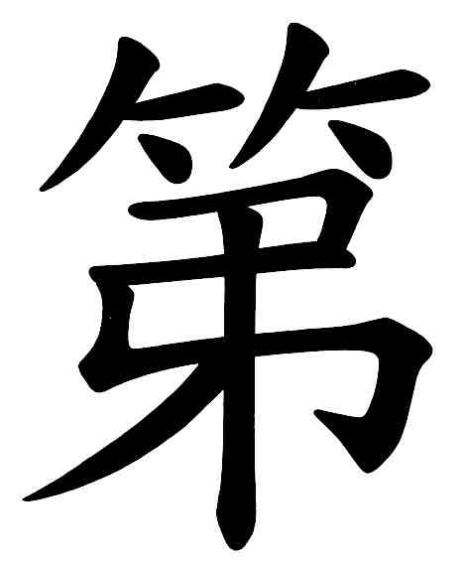
猜
字
遊
戲

Slide 3
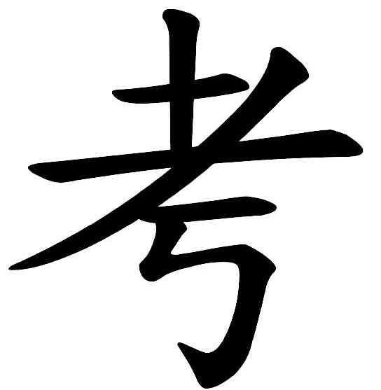
猜
字
遊
戲

Slide 4
猜
字
遊
戲

Slide 5
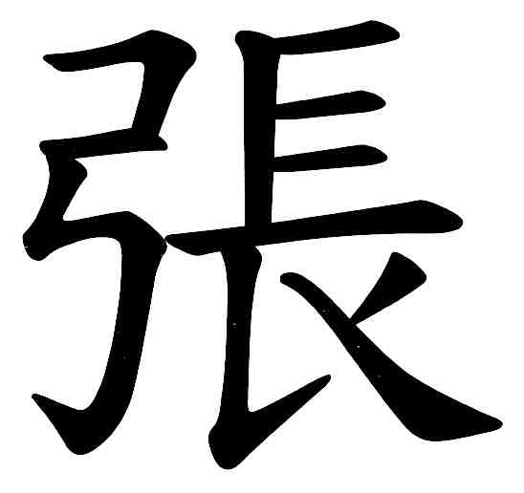
猜
字
遊
戲

Slide 6
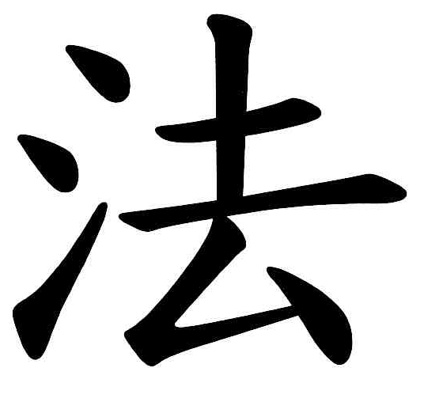
猜
字
遊
戲

Slide 7
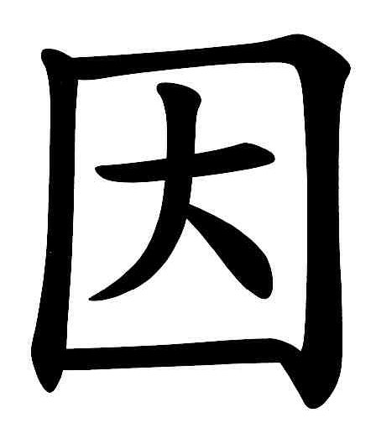
猜
字
遊
戲

Slide 8
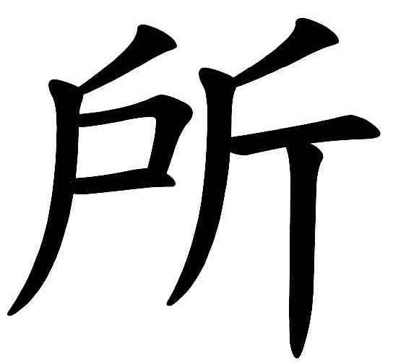
猜
字
遊
戲

Slide 9
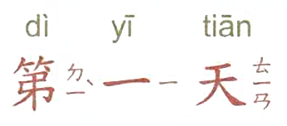
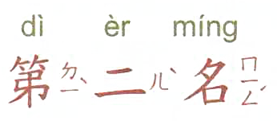
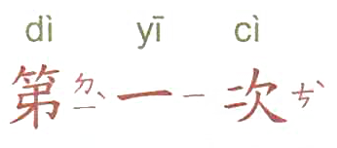
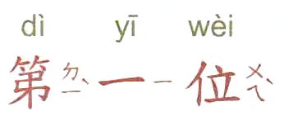
連連看

Slide 10
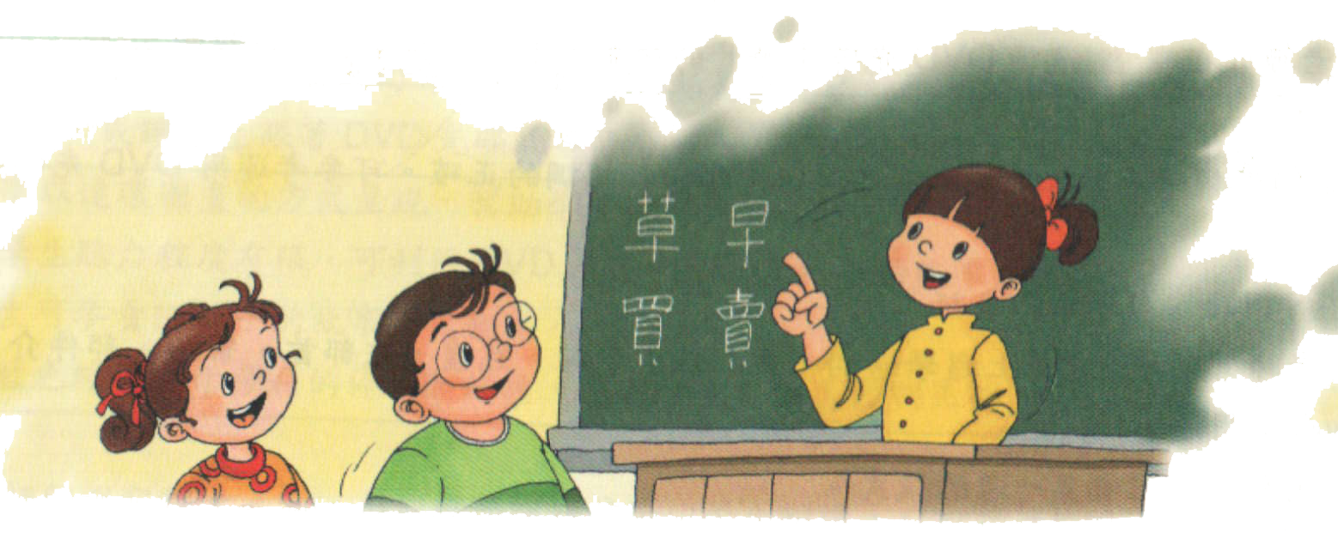
重組
一個
好
*我有
方法

Slide 11
重組
大家
都拍手
*下課的時候
謝謝明明

Slide 12
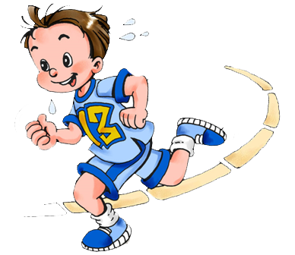
填空
? ?
? ?
Because…. So….

